Slide 1

SỞ GIÁO DỤC & ĐÀO TẠO BÌNH THUẬN
TRƯỜNG THCS-THPT LÊ LỢI
MÔN TOÁN_GIẢI TÍCH 11
CHƯƠNG IV : GIỚI HẠN
BÀI 3 : GIỚI HẠN HÀM SỐ (tt)
GIÁO VIÊN THỰC HIỆN : LÊ KHẮC VƯƠNG

Slide 2
BÀI 3 : GIỚI HẠN HÀM SỐ
I. GIỚI HẠN HỮU HẠN CỦA HÀM SỐ TẠI MỘT ĐIỂM.
II. GIỚI HẠN HỮU HẠN CỦA HÀM SỐ TẠI VÔ CỰC.
III. GIỚI HẠN VÔ CỰC CỦA HÀM SỐ .

Slide 3
BÀI 3 : GIỚI HẠN HÀM SỐ (tt)
Xét hàm số :
y
O
2
x

Slide 4
BÀI 3 : GIỚI HẠN HÀM SỐ (tt)
II. GIỚI HẠN HỮU HẠN CỦA HÀM SỐ TẠI VÔ CỰC.
1. Định nghĩa 3 : Học sgk trang 128
Kí hiệu:
Chú ý:
- Với c, k là các hằng số và k nguyên dương ta luôn có:
- Định lý 1 về GHHH của hàm số khi $x→x_{0}$ vẫn đúng khi $x→±∞$

Slide 5
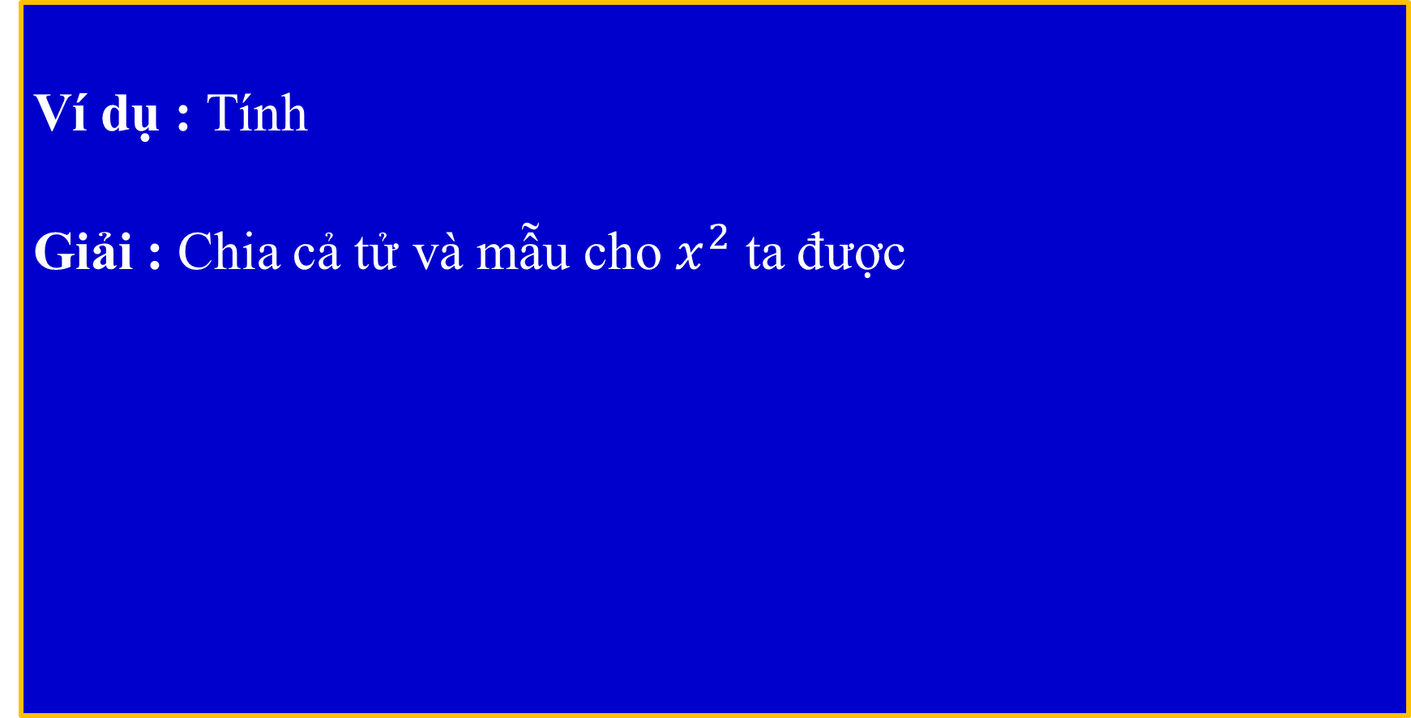
BÀI 3 : GIỚI HẠN HÀM SỐ (tt)
Ví dụ : Tính
Giải : Chia cả tử và mẫu cho $x^{2}$ ta được

Slide 6
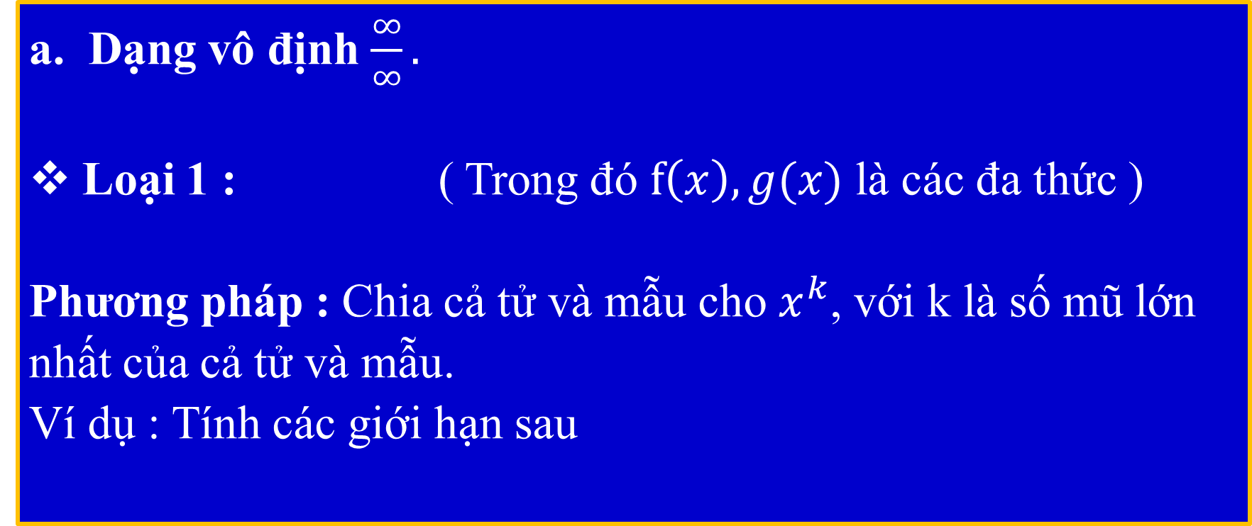
BÀI 3 : GIỚI HẠN HÀM SỐ (tt)
II. GIỚI HẠN HỮU HẠN CỦA HÀM SỐ TẠI VÔ CỰC.
2. Các dạng giới hạn vô định $\frac{∞}{∞},∞−∞$ và cách khử
Dạng vô định $\frac{∞}{∞}.$
Loại 1 : ( Trong đó $f\left(x\right),g(x)$ là các đa thức )
Phương pháp : Chia cả tử và mẫu cho $x^{k}$, với k là số mũ lớn nhất của cả tử và mẫu.
Ví dụ : Tính các giới hạn sau
.

Slide 7
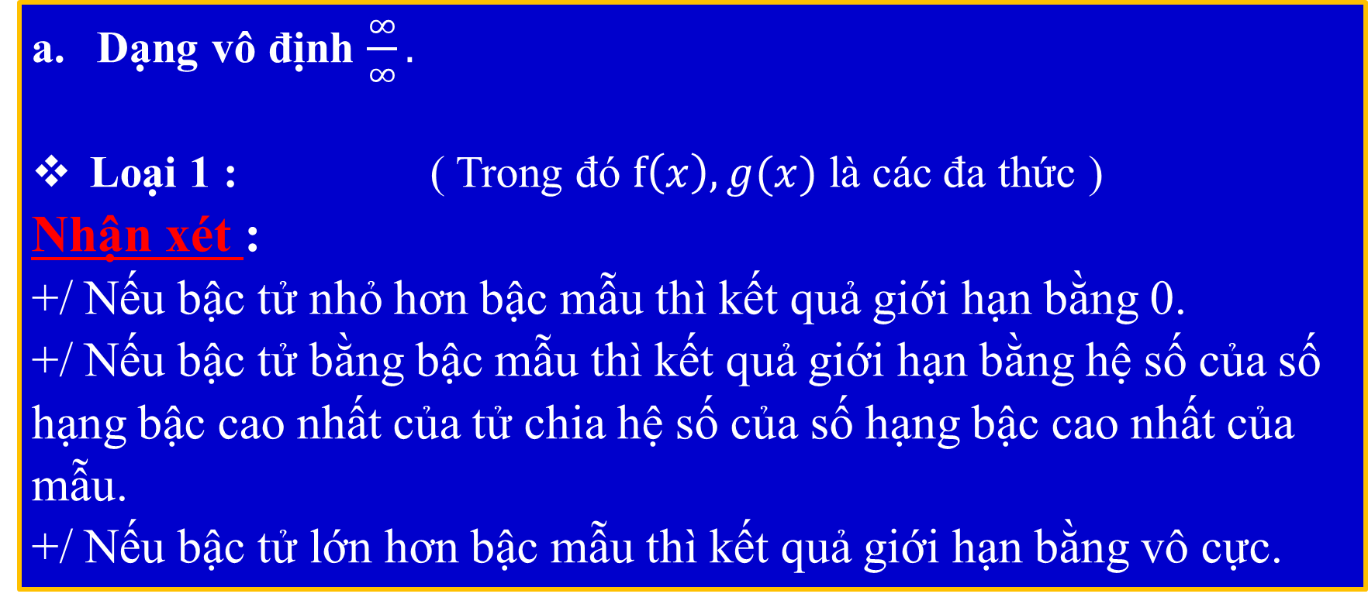
BÀI 3 : GIỚI HẠN HÀM SỐ (tt)
II. GIỚI HẠN HỮU HẠN CỦA HÀM SỐ TẠI VÔ CỰC.
2. Các dạng giới hạn vô định $\frac{∞}{∞},∞−∞$ và cách khử
Dạng vô định $\frac{∞}{∞}.$
Loại 1 : ( Trong đó $f\left(x\right),g(x)$ là các đa thức )
Nhận xét :
+/ Nếu bậc tử nhỏ hơn bậc mẫu thì kết quả giới hạn bằng 0.
+/ Nếu bậc tử bằng bậc mẫu thì kết quả giới hạn bằng hệ số của số hạng bậc cao nhất của tử chia hệ số của số hạng bậc cao nhất của mẫu.
+/ Nếu bậc tử lớn hơn bậc mẫu thì kết quả giới hạn bằng vô cực.
.

Slide 8
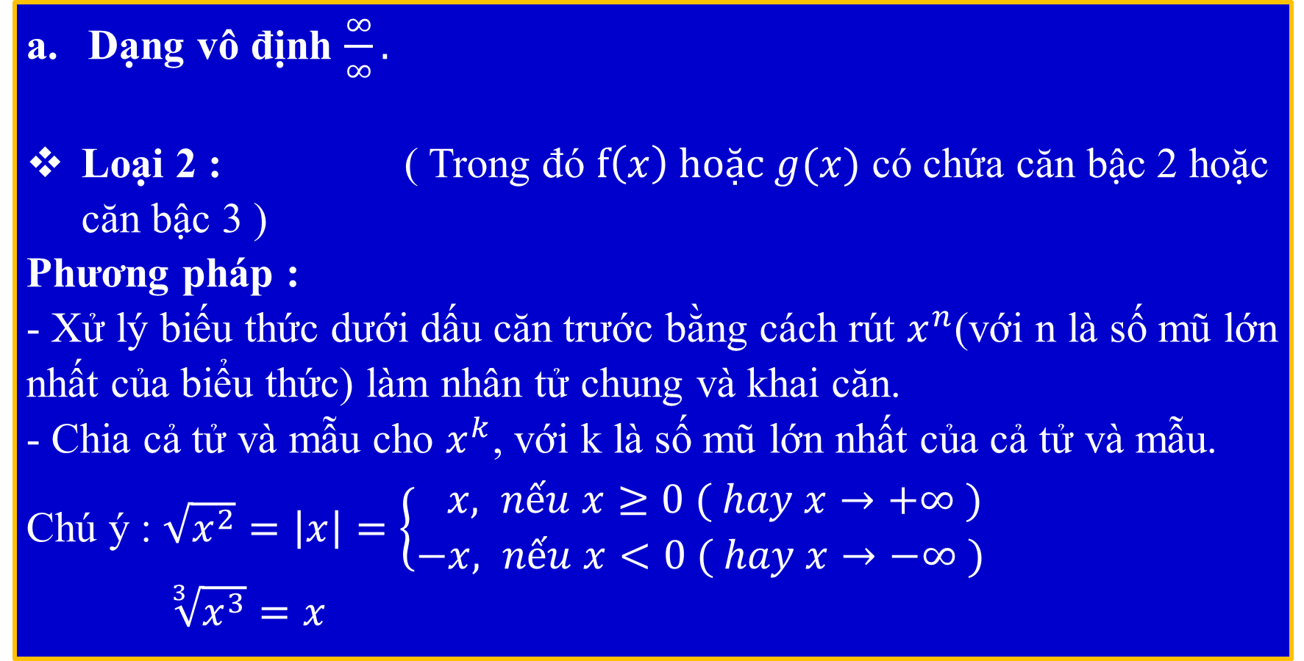
BÀI 3 : GIỚI HẠN HÀM SỐ (tt)
2. Các dạng giới hạn vô định $\frac{∞}{∞},∞−∞$ và cách khử
Dạng vô định $\frac{∞}{∞}.$
Loại 2 : ( Trong đó $f\left(x\right) hoặc g(x)$ có chứa căn bậc 2 hoặc căn bậc 3 )
Phương pháp :
- Xử lý biếu thức dưới dấu căn trước bằng cách rút $x^{n}$(với n là số mũ lớn nhất của biểu thức) làm nhân tử chung và khai căn.
- Chia cả tử và mẫu cho $x^{k}$, với k là số mũ lớn nhất của cả tử và mẫu.
Chú ý : $\sqrt{x^{2}}=\left|x\right|=\left\{\begin{aligned} x, nếu x≥0 ( hay x→+∞ ) \\ −x, nếu x<0 ( hay x→−∞ )\end{aligned}\right.$
$\sqrt[3]{x^{3}}=x$
.

Slide 9
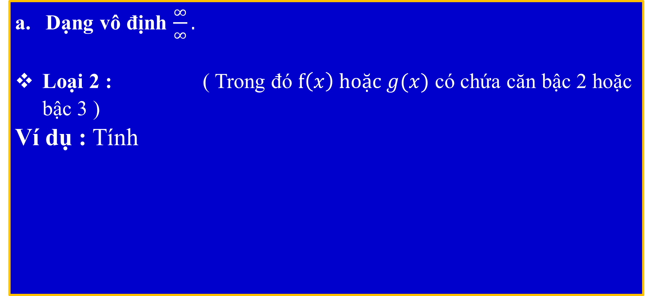
BÀI 3 : GIỚI HẠN HÀM SỐ (tt)
2. Các dạng giới hạn vô định $\frac{∞}{∞},∞−∞$ và cách khử
Dạng vô định $\frac{∞}{∞}.$
Loại 2 : ( Trong đó $f\left(x\right) hoặc g(x)$ có chứa căn bậc 2 hoặc bậc 3 )
Ví dụ : Tính

Slide 10
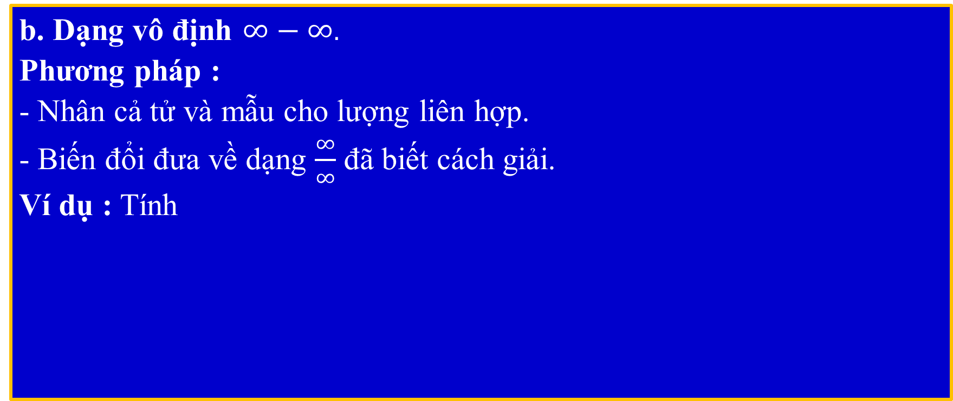
BÀI 3 : GIỚI HẠN HÀM SỐ (tt)
2. Các dạng giới hạn vô định $\frac{∞}{∞},∞−∞$ và cách khử
b. Dạng vô định $∞−∞.$
Phương pháp :
- Nhân cả tử và mẫu cho lượng liên hợp.
- Biến đổi đưa về dạng $\frac{∞}{∞}$ đã biết cách giải.
Ví dụ : Tính
.

Slide 11

CỦNG CỐ
Qua bài học ngày hôm nay các em cần nắm :
1. Định nghĩa 3
2. Các dạng giới hạn vô định $\frac{∞}{∞},∞−∞$ và cách khử
BÀI TẬP về nhà
Tính các giới hạn sau :

Slide 12
Xin chào tất cả các em học sinh. Chúc các em sức khỏe.

